Slide 1
Grundpraktikum 2 – Versuch 2: Radioaktivität
Lukas Prader¹,Andrija Đokić², Kemal Önen³
Betreuer: Atilay Ayasli, MSc.
Versuchsdurchführung am: 23.03.2023
Datum der Präsentation: 30.03.2023
¹ lukas.prader@student.uibk.ac.at
² andrija.djokic@student.uibk.ac.at
³ kemal.oenen@student.uibk.ac.at

Slide 2
Übersicht
Theoretischer Hintergrund
Methodik
für jeden Einzelversuch
Resultate
Diskussion

Slide 3
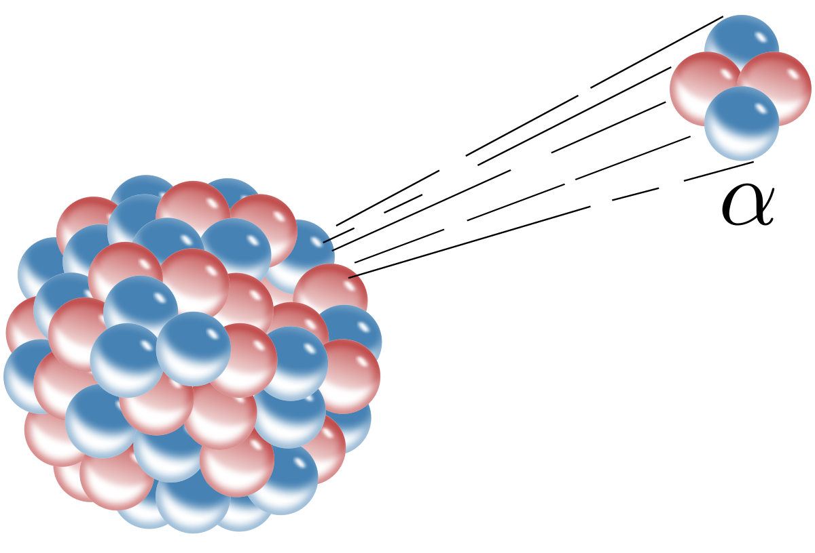
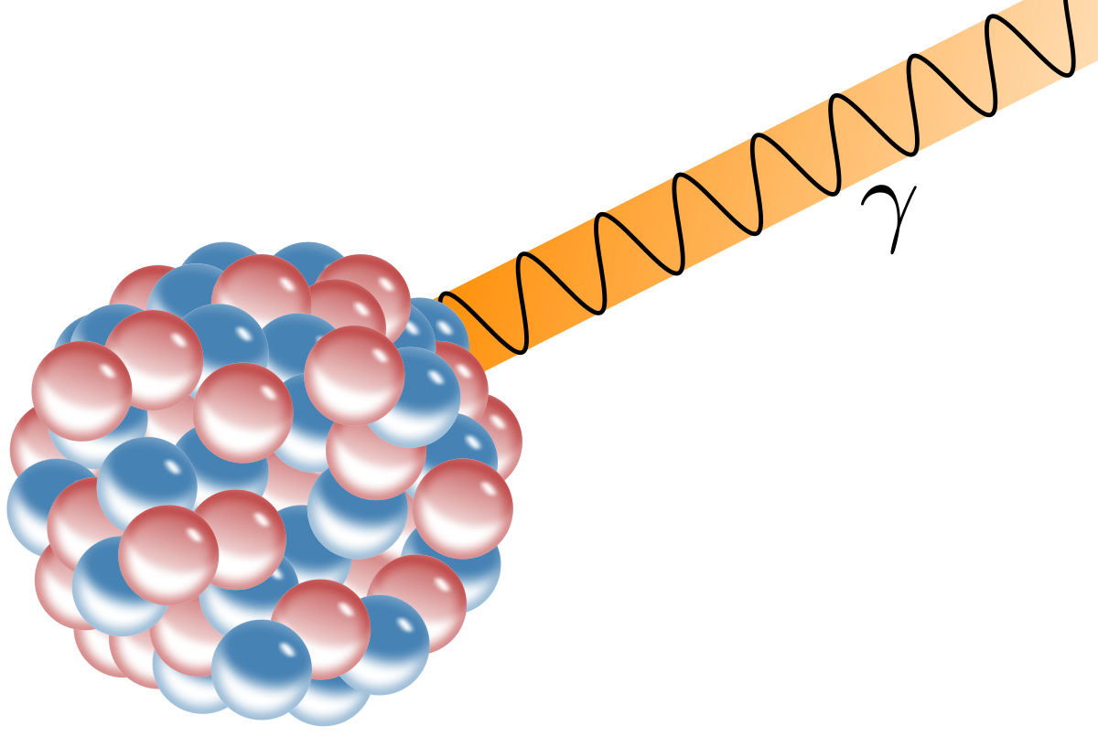
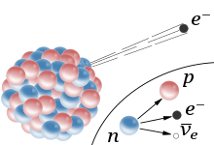
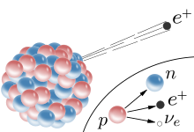

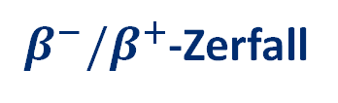





Theoretischer Hintergrund
Die 3 wichtigsten Mechanismen der Teilchenstrahlung:
$α$-Zerfall
$β^{−}/β^{+}$-Zerfall
$γ$-Zerfall
$${}_{Z}^{A}X→{}_{Z−2}^{A−4}Y+{}_{2}^{4}{He}$$
$${}_{Z}^{A}X→{}_{Z+1}^{A}Y+e^{−}+\overline{ν}$$
$${}_{Z}^{A}{X^{∗}}→{}_{Z}^{A}{X+γ}$$
$${}_{Z}^{A}X→{}_{Z−1}^{A}Y+e^{+}+υ$$
Abbildungen aus Wikipedia entnommen

Slide 4
Motivation
Ziele:
Die Statistik des radioaktiven Zerfalls analysieren
Die Halbwertszeit von Barium 137 quantifizieren
Die Absorption von Gammastrahlen in unterschiedlichen Medien beschreiben
Abbildungen aus Wikipedia entnommen

Slide 5
Messung der Geigerzähler-Charakteristik

Slide 6
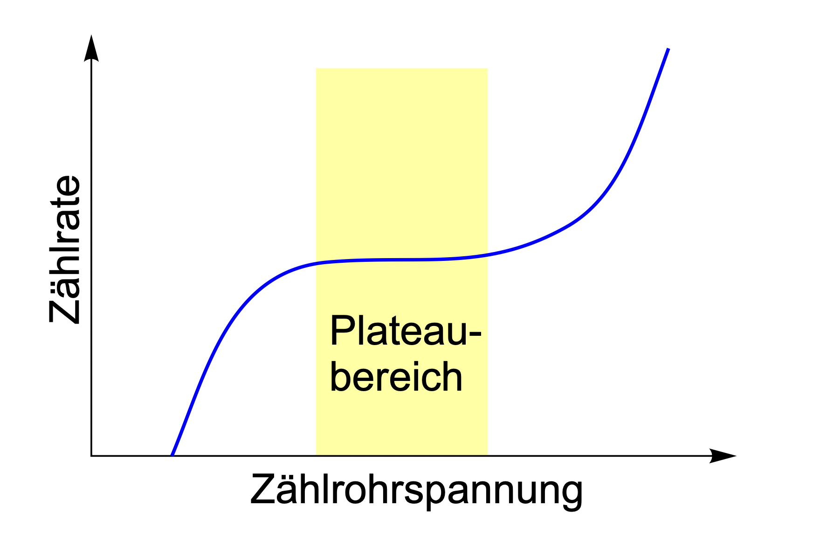
Messung der Geigerzähler-Charakteristik
Vorversuch zur Bestimmung der einzustellenden Zählrohrspannung des verwendeten Geigerzählers
Theorie^{[1]}:
nahezu unabhängiges Verhältnis
spontane elektrische Durchbrüche entstehen
(= mehr Rauschen!)
anfänglicher Anstieg der nachgewiesenen Teilchen mit der angelegten Spannung
[1]: Univ.-Prof. Dr. Gregor Weihs et. al., “Grundpraktikum 2, Versuch 2: Radioaktivität.” Praktikumsvorschrift, Sommersemester 2023.

Slide 7
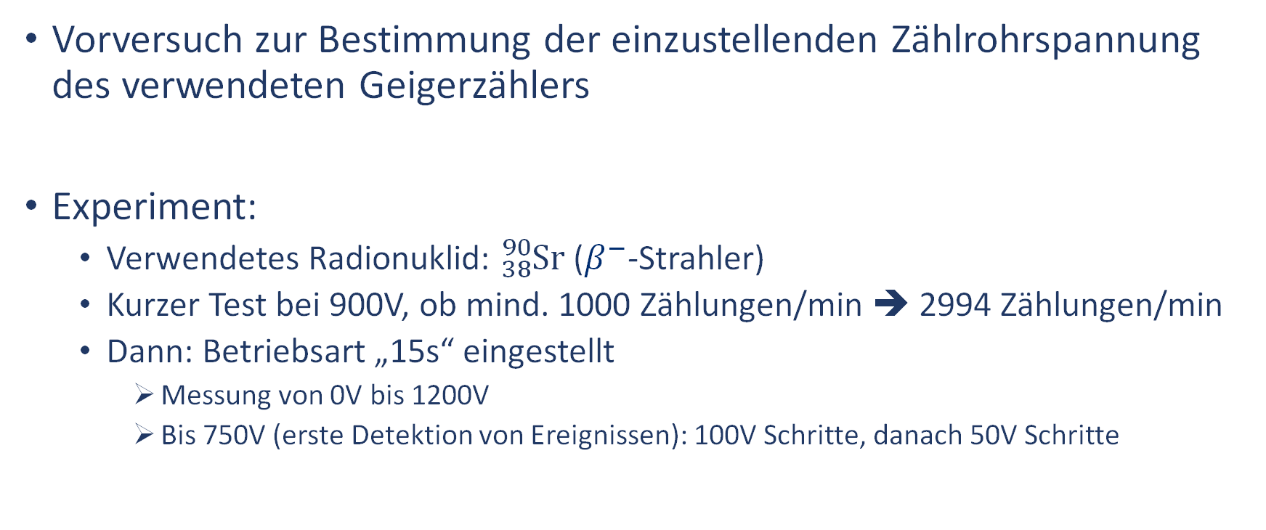
Messung der Geigerzähler-Charakteristik
Vorversuch zur Bestimmung der einzustellenden Zählrohrspannung des verwendeten Geigerzählers
Experiment:
Verwendetes Radionuklid: ${}_{38}^{90}{Sr}$ ($β^{−}$-Strahler)
Kurzer Test bei 900V, ob mind. 1000 Zählungen/min ➔ 2994 Zählungen/min
Dann: Betriebsart „15s“ eingestellt
Messung von 0V bis 1200V
Bis 750V (erste Detektion von Ereignissen): 100V Schritte, danach 50V Schritte

Slide 8
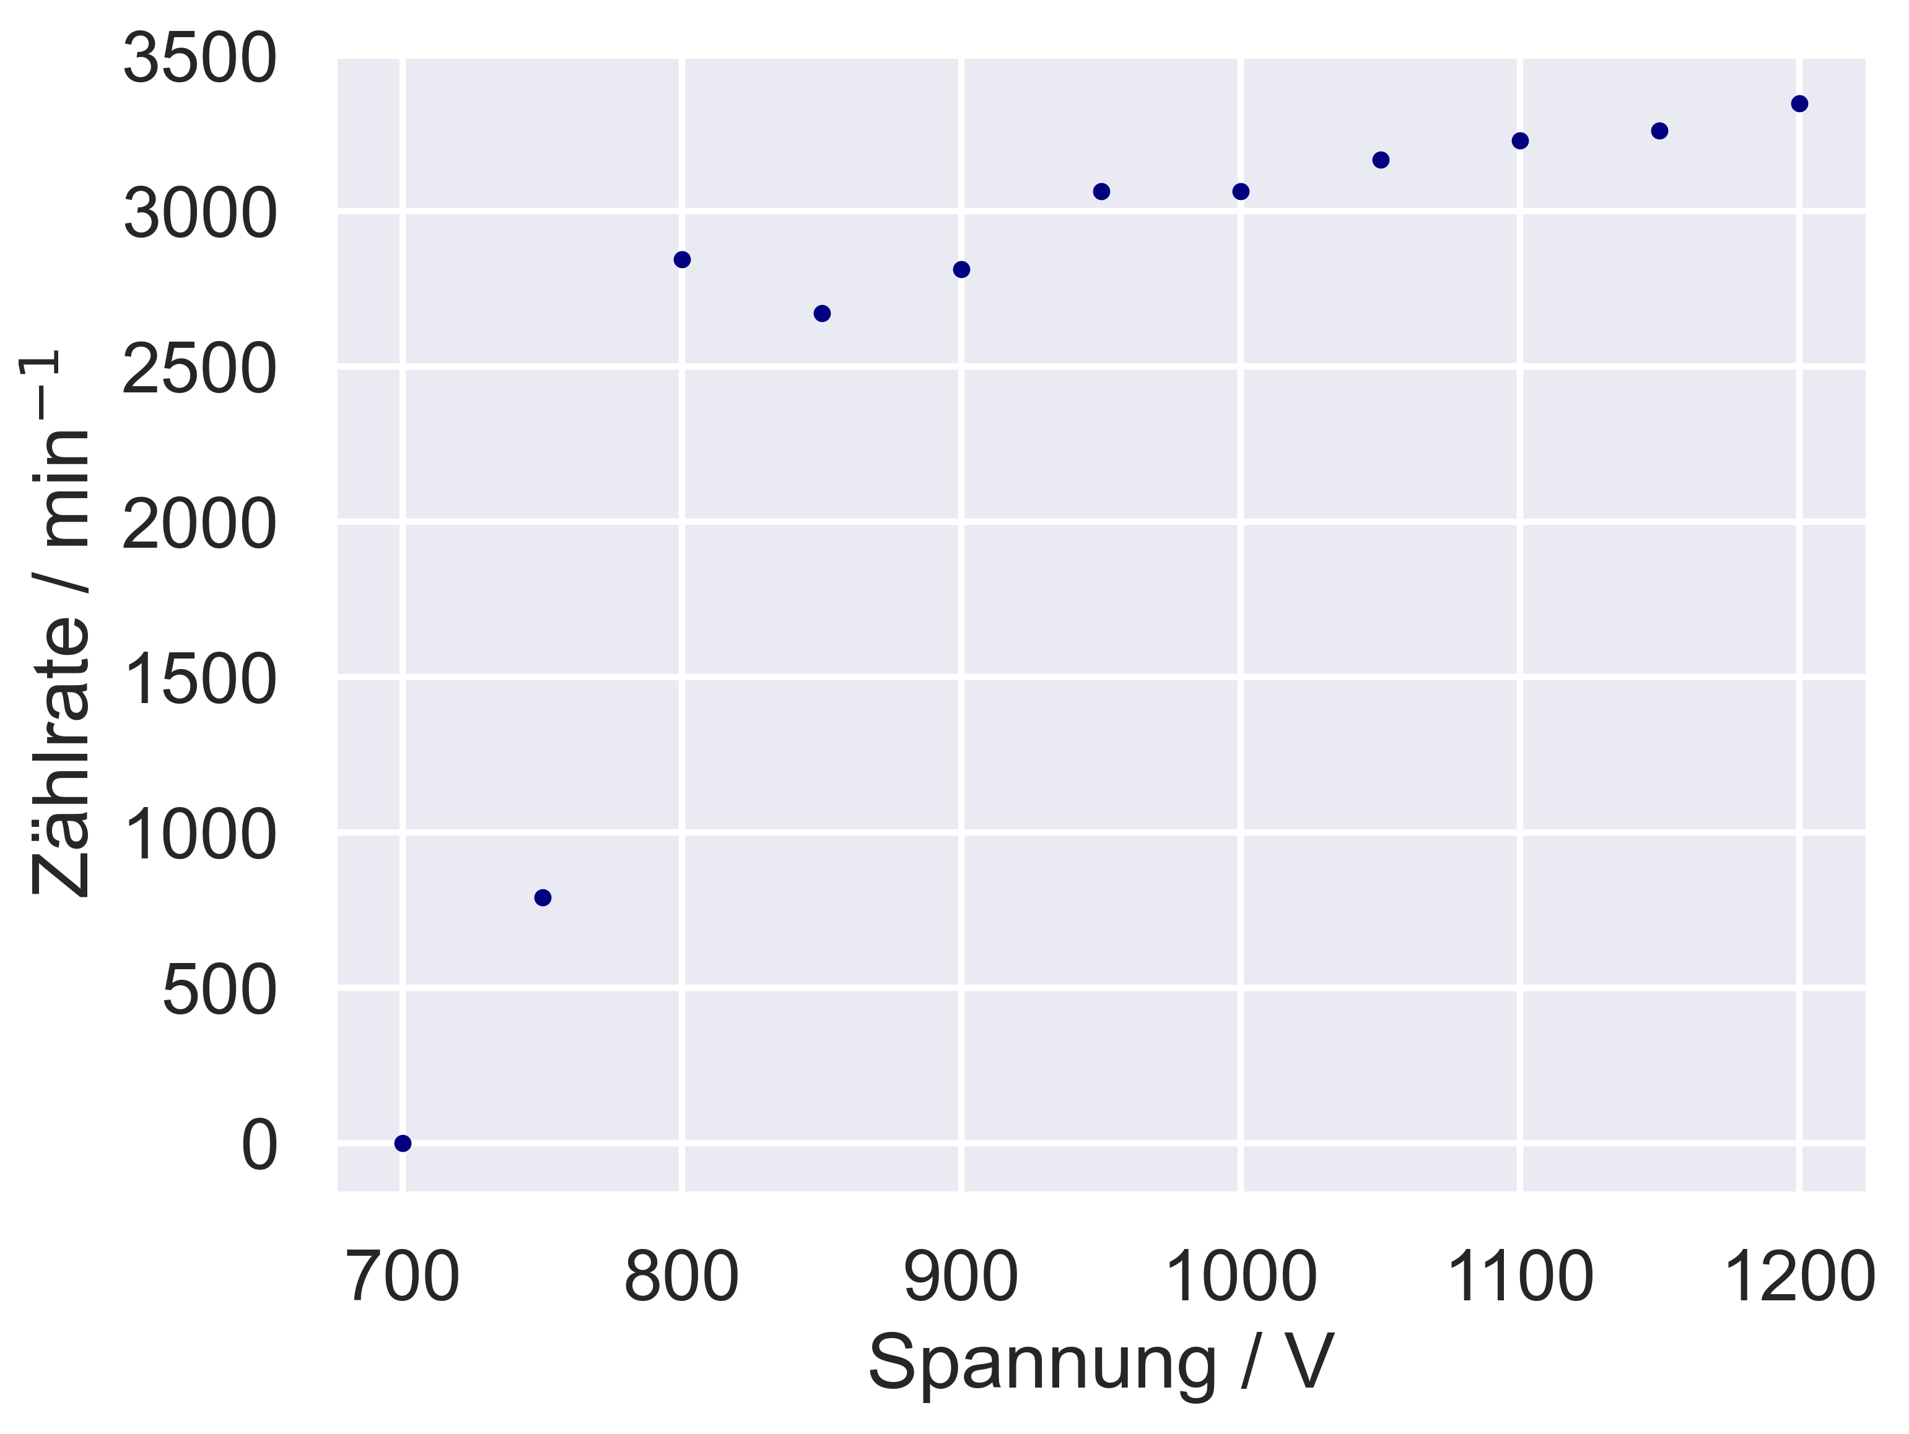
Messung der Geigerzähler-Charakteristik
Messung:
Literatur^{[1]}:
Der Geigerzähler wurde im
Folgenden auf 900 V gestellt.
[1]: Univ.-Prof. Dr. Gregor Weihs et. al., “Grundpraktikum 2, Versuch 2: Radioaktivität.” Praktikumsvorschrift, Sommersemester 2023.

Slide 9
Statistik radioaktiver Zerfälle

Slide 10
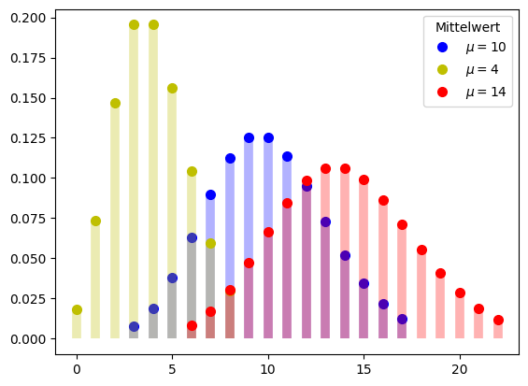
Statistik radioaktiver Zerfälle-Theorie
Zerfälle statistisch unabhängig → Poisson Verteilung
A=Aktivität [s⁻¹] → Adt = Wahrscheinlichkeit für 1 Ereignis
Erwartungswert (Mittelwert) = At = Varianz
Daraus einfach Standardabweichung bekommen
Nur ein Parameter - Erwartungswert

Slide 11
Statistik radioaktiver Zerfälle-Methodik
Geiger Zähler auf die Halterung platzieren
Ca. 900V Spannung einstellen
Modus von Δt=15s auswählen
N=60 Messungen
Tatsächlich gemessene Ereignisse → angegebener Wert / 4

Slide 12
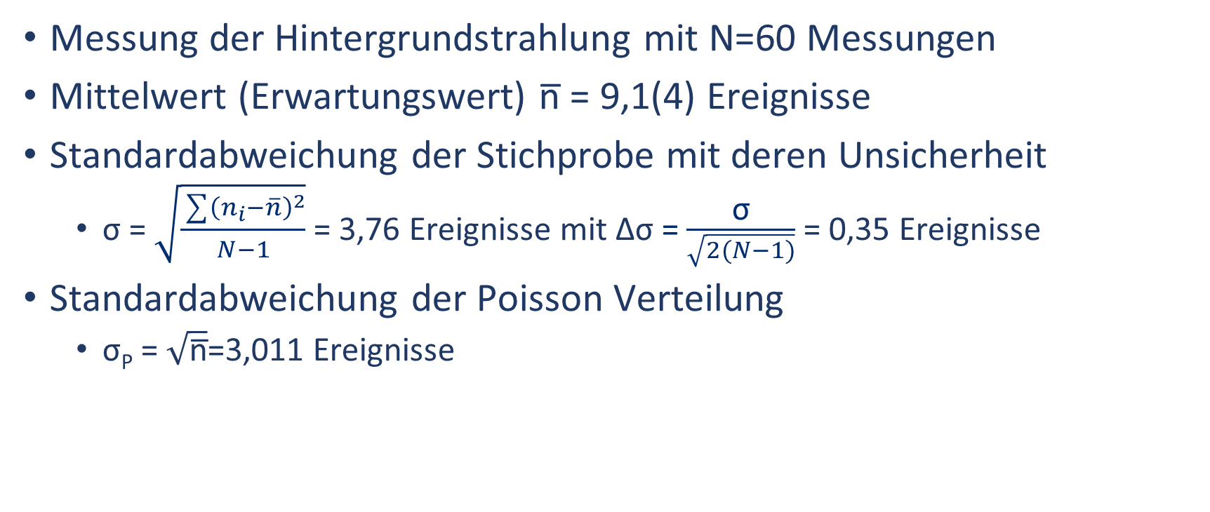
Statistik radioaktiver Zerfälle
Messung der Hintergrundstrahlung mit N=60 Messungen
Mittelwert (Erwartungswert) n̅ = 9,1(4) Ereignisse
Standardabweichung der Stichprobe mit deren Unsicherheit
σ = $\sqrt{\frac{\sum{{\left(n_{i}−\overline{n}\right)}^{2}}}{N−1}}$ = 3,76 Ereignisse mit Δσ = $\frac{\text{σ}}{\sqrt{2(N−1)}}$ = 0,35 Ereignisse
Standardabweichung der Poisson Verteilung
σ_{P} = $\sqrt{\text{n}\text{̅}}$=3,011 Ereignisse

Slide 13
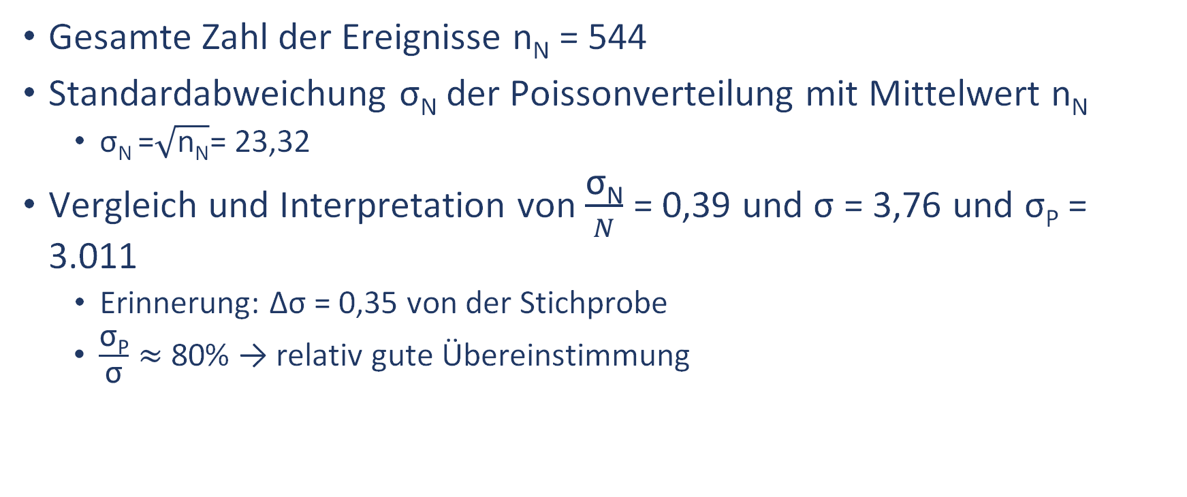
Statistik radioaktiver Zerfälle
Gesamte Zahl der Ereignisse n_{N} = 544
Standardabweichung σ_{N} der Poissonverteilung mit Mittelwert n_{N}
σ_{N} =$\sqrt{\text{n}\text{N}}$= 23,32
Vergleich und Interpretation von $\frac{\text{σ}\text{N}}{N}$ = 0,39 und σ = 3,76 und σ_{P} = 3.011
Erinnerung: Δσ = 0,35 von der Stichprobe
$\frac{\text{σ}\text{P}}{\text{σ}}≈$ 80% → relativ gute Übereinstimmung

Slide 14
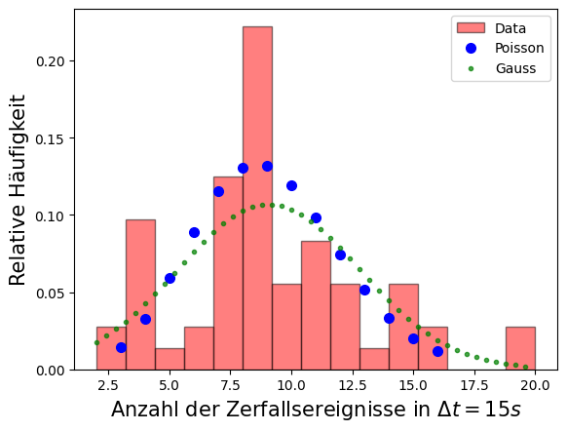
Statistik radioaktiver Zerfälle
15 Intervalle

Slide 15
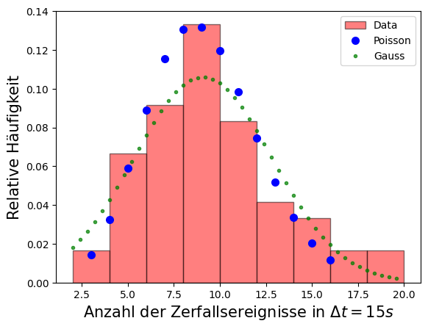
Statistik radioaktiver Zerfälle
9 Intervalle

Slide 16
Statistik radioaktiver Zerfälle
Sehr schwierig abzuschätzen, welche besser ist
Zusätzliche Berechnung von „R² score“ → Gauß‘sche Verteilung gibt bessere Beschreibung

Slide 17
Halbwertszeit von Barium 137 (¹³⁷Ba^{m})

Slide 18
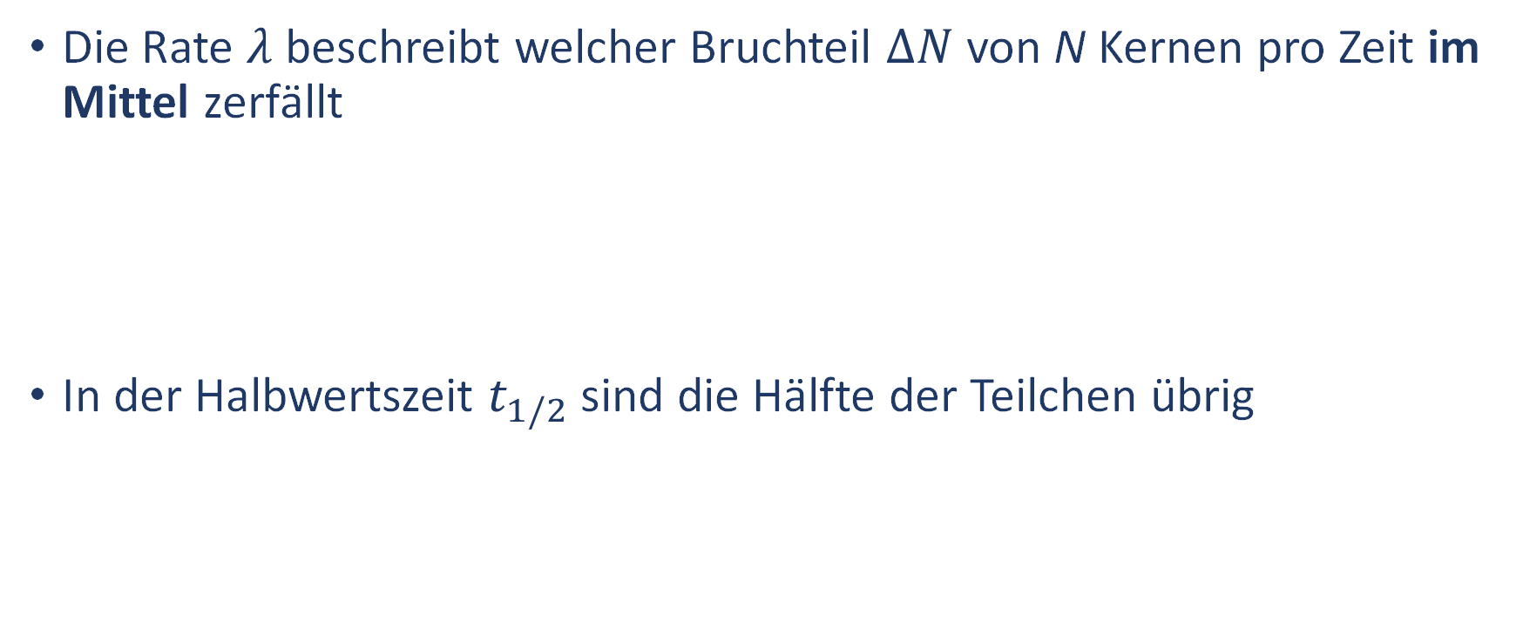
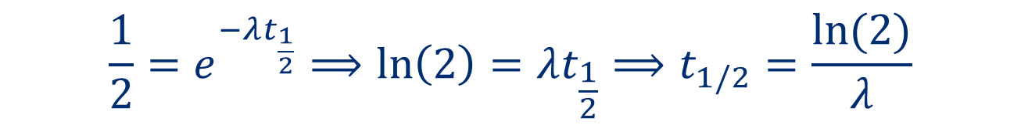
Halbwertszeit von Barium 137 (¹³⁷Ba^{m})
Die Rate $λ$ beschreibt welcher Bruchteil $∆N$ von N Kernen pro Zeit im Mittel zerfällt
In der Halbwertszeit $t_{1/2}$ sind die Hälfte der Teilchen übrig
$$dN=−λN dt=−A(t)dt$$
Basis für die Auswertung!
$N\left(t\right)=N_{0}e^{−λt}\underset{⇒}{∙λ}A\left(t\right)=A_{0}e^{−λt}$ $\underset{⇒}{ln⁡()} ln\left(A\left(t\right)\right)=ln\left(A_{0}\right)−λ∙t$
$$\frac{1}{2}=e^{−λt_{\frac{1}{2}}}⟹\ln\left(2\right)=λt_{\frac{1}{2}}⟹t_{1/2}=\frac{ln⁡(2)}{λ}$$

Slide 19
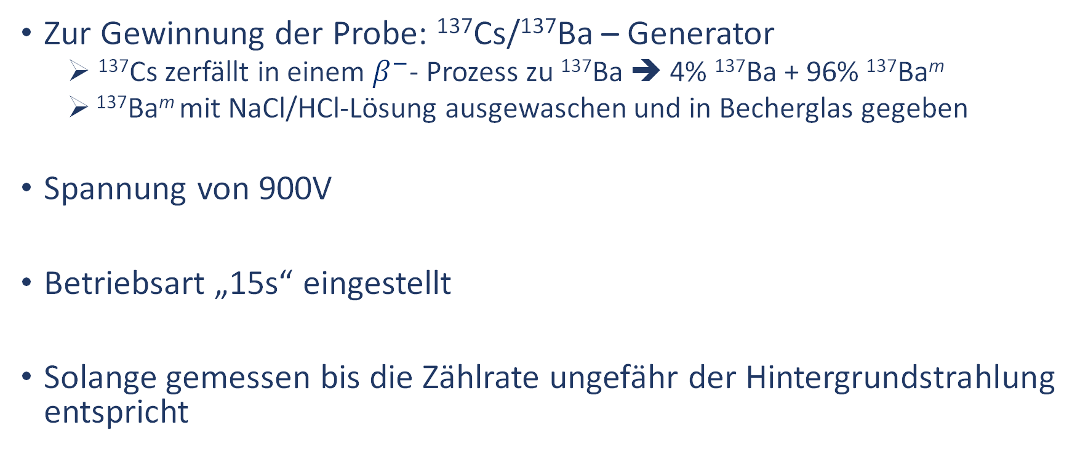
Halbwertszeit von Barium 137 (¹³⁷Ba^{m})
Zur Gewinnung der Probe: ¹³⁷Cs/¹³⁷Ba – Generator
¹³⁷Cs zerfällt in einem $β^{−}$- Prozess zu ¹³⁷Ba ➔ 4% ¹³⁷Ba + 96% ¹³⁷Ba^{m}
¹³⁷Ba^{m} mit NaCl/HCl-Lösung ausgewaschen und in Becherglas gegeben
Spannung von 900V
Betriebsart „15s“ eingestellt
Solange gemessen bis die Zählrate ungefähr der Hintergrundstrahlung entspricht

Slide 20
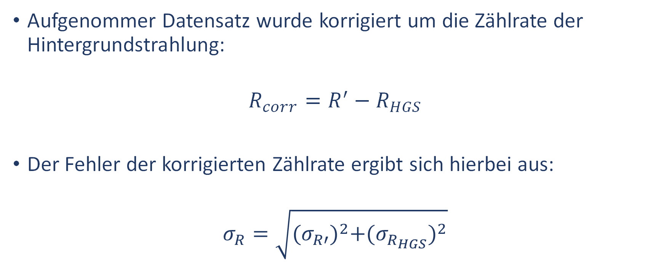
Halbwertszeit von Barium 137 (¹³⁷Ba^{m})
Aufgenommer Datensatz wurde korrigiert um die Zählrate der Hintergrundstrahlung:
$$R_{corr}=R^{′}−R_{HGS}$$
Der Fehler der korrigierten Zählrate ergibt sich hierbei aus:
$$σ_{R}=\sqrt{{(σ_{R′})}^{2}+{(σ_{R_{HGS}})}^{2}}$$

Slide 21

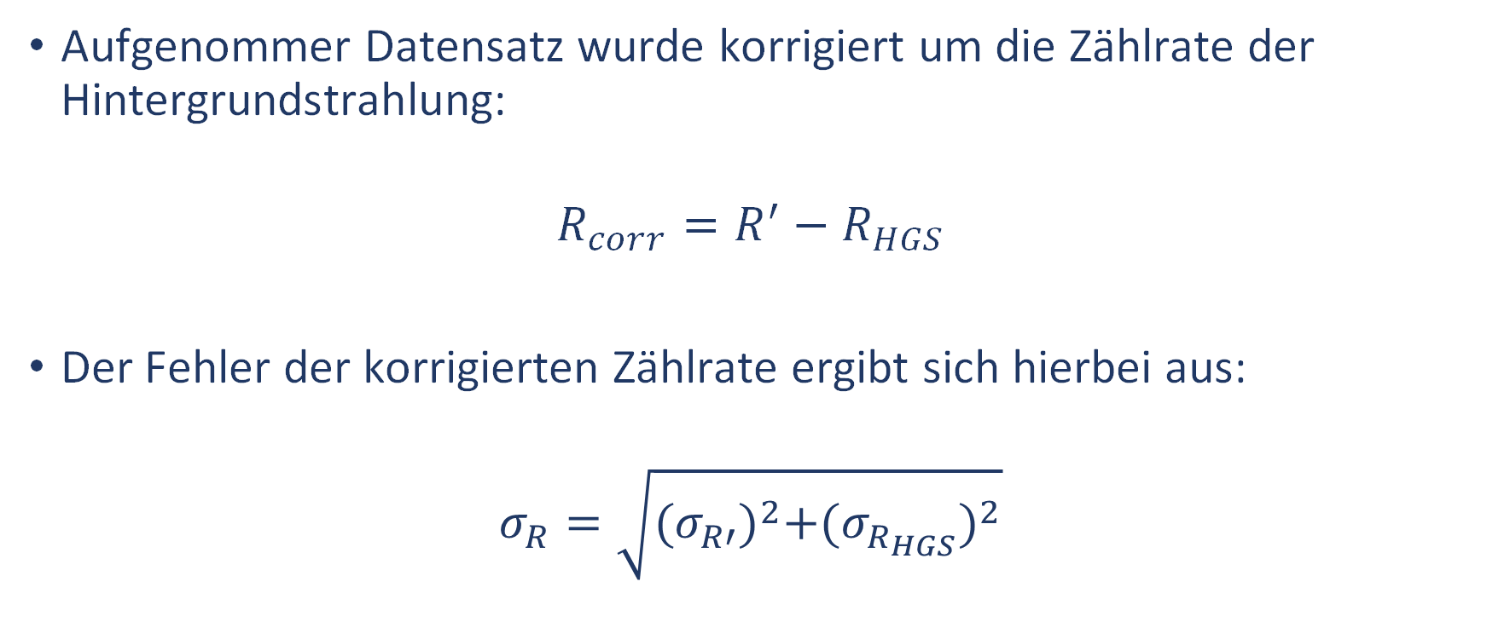

Halbwertszeit von Barium 137 (¹³⁷Ba^{m})
Aufgenommer Datensatz wurde korrigiert um die Zählrate der Hintergrundstrahlung:
$$R_{corr}=R^{′}−R_{HGS}$$
Der Fehler der korrigierten Zählrate ergibt sich hierbei aus:
$$σ_{R}=\sqrt{{(σ_{R′})}^{2}+{(σ_{R_{HGS}})}^{2}}$$
$$R_{HGS}=\text{0}\text{.}\text{62 }±0.03 s^{−1}$$
für jede Messung:
$$σ_{R′}=\frac{\sqrt{R^{′}t}}{t}$$
(unter der Annahme einer
Poisson-Verteilung)

Slide 22
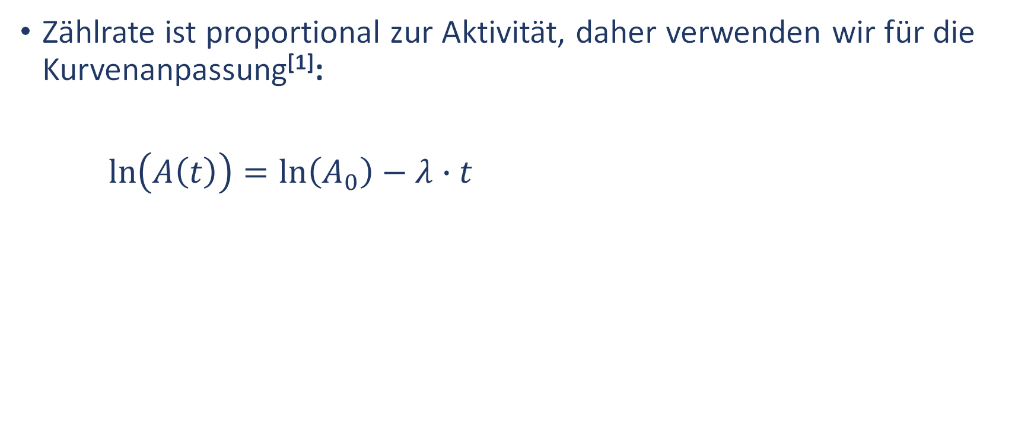

Halbwertszeit von Barium 137 (¹³⁷Ba^{m})
Zählrate ist proportional zur Aktivität, daher verwenden wir für die Kurvenanpassung^{[1]}:
$ln\left(A\left(t\right)\right)=ln\left(A_{0}\right)−λ∙t$
$$ln\left(R_{corr}\left(t\right)\right)=ln\left(R_{0,corr}\right)−λ∙t$$
$$σ_{ln\left(R_{corr}\right)}=\frac{σ_{R}}{R_{corr}}$$
[1]: Univ.-Prof. Dr. Gregor Weihs et. al., “Grundpraktikum 2, Versuch 2: Radioaktivität.” Praktikumsvorschrift, Sommersemester 2023.

Slide 23
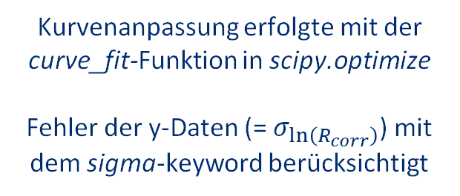
Halbwertszeit von Barium 137 (¹³⁷Ba^{m})
Zählrate ist proportional zur Aktivität, daher verwenden wir für die Kurvenanpassung^{[1]}:
$ln\left(A\left(t\right)\right)=ln\left(A_{0}\right)−λ∙t$
Kurvenanpassung erfolgte mit der curve_fit-Funktion in scipy.optimize
Fehler der y-Daten (= $σ_{ln\left(R_{corr}\right)}$) mit dem sigma-keyword berücksichtigt
$$ln\left(R_{corr}\left(t\right)\right)=ln\left(R_{0,corr}\right)−λ∙t$$
$$σ_{ln\left(R_{corr}\right)}=\frac{σ_{R}}{R_{corr}}$$
[1]: Univ.-Prof. Dr. Gregor Weihs et. al., “Grundpraktikum 2, Versuch 2: Radioaktivität.” Praktikumsvorschrift, Sommersemester 2023.

Slide 24
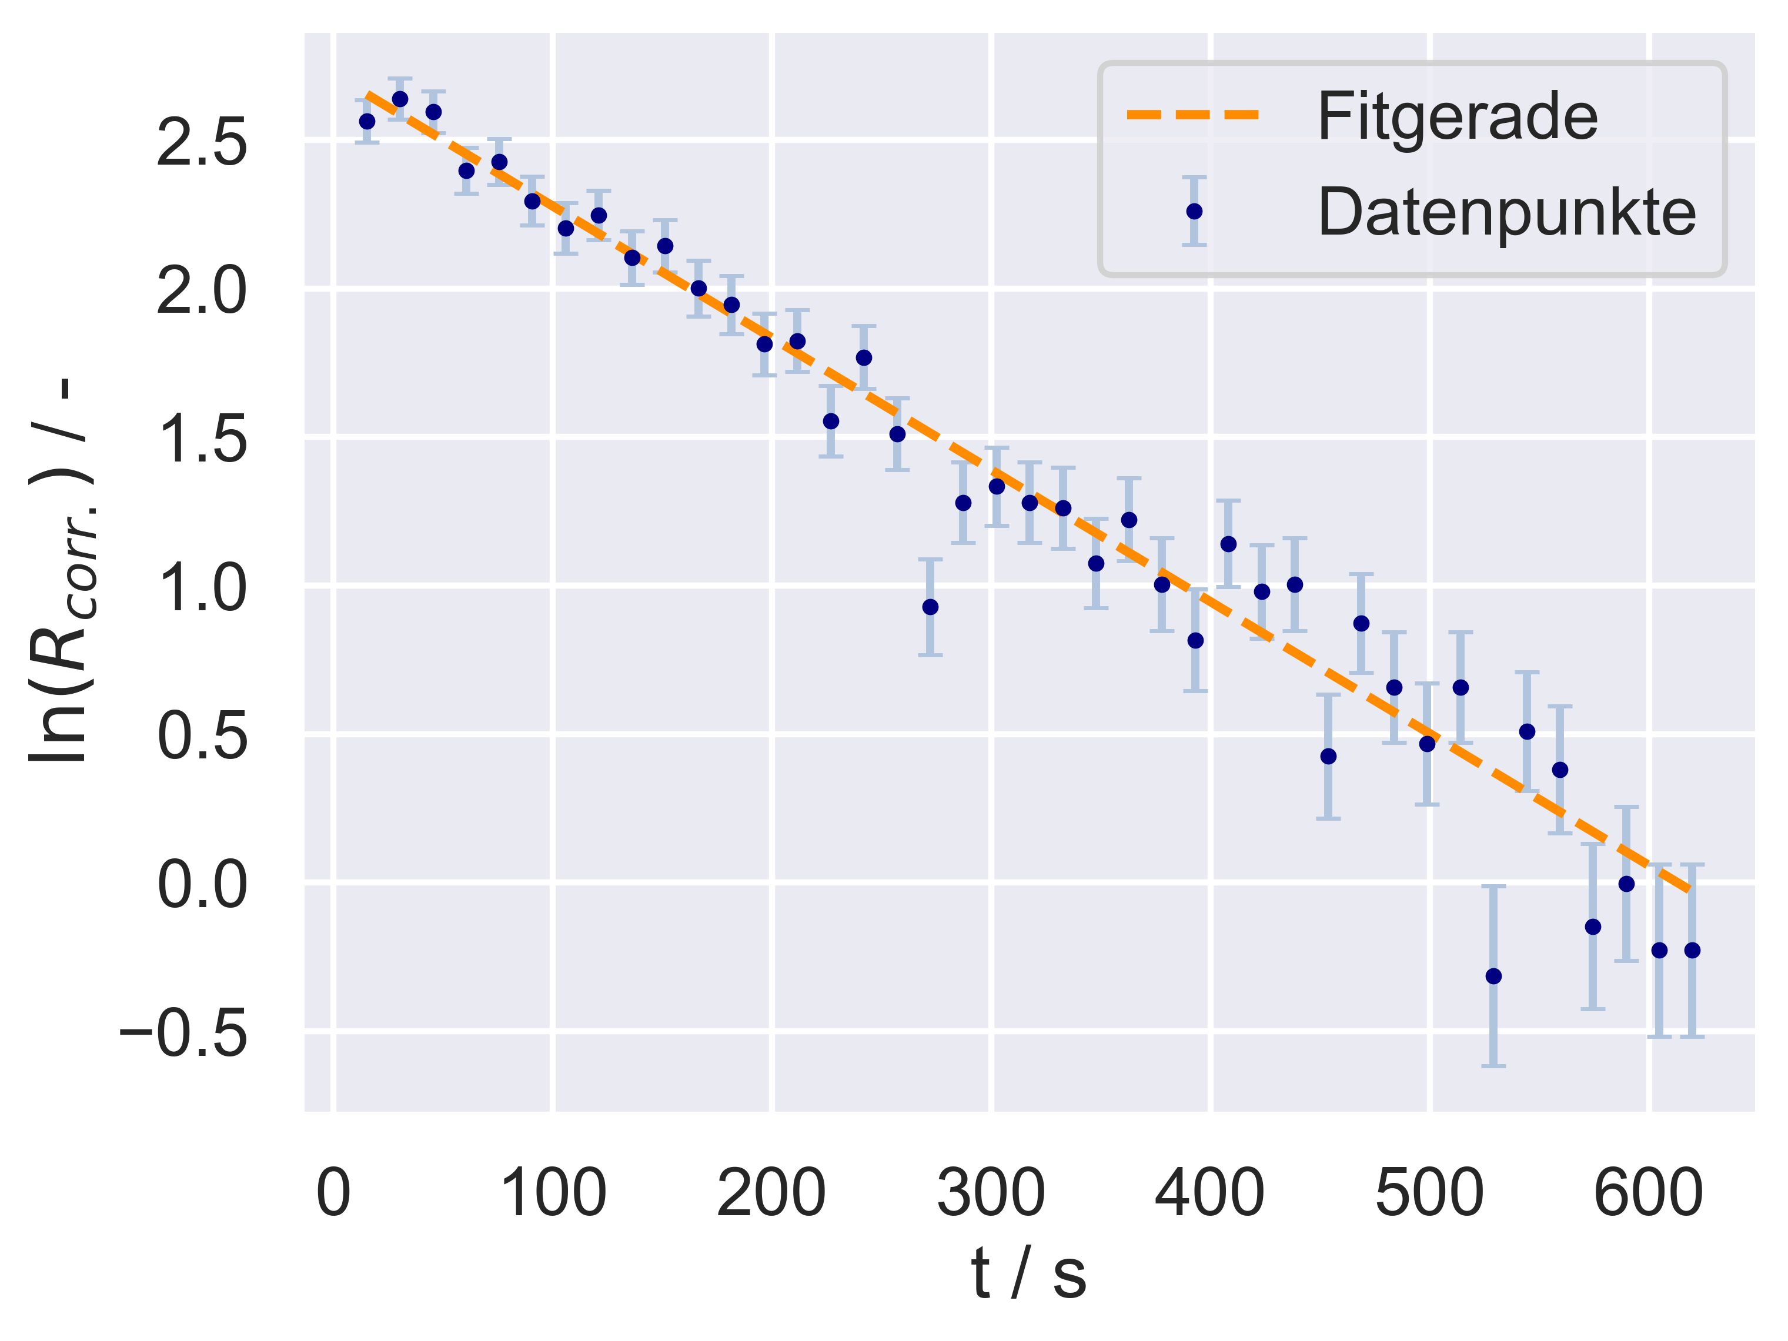
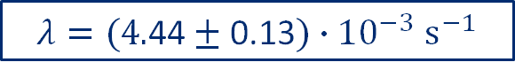

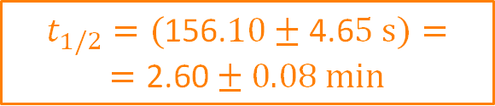
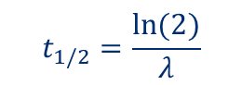
Halbwertszeit von Barium 137 (¹³⁷Ba^{m})
$$ln\left(R_{0,corr}\right)=\text{2}\text{.}\text{72}±0.03$$
$$λ=\text{(}\text{4}\text{.}\text{44}±\text{0}\text{.}\text{13})∙{10}^{−3} s^{−1}$$
$$t_{1/2}=\frac{ln⁡(2)}{λ}$$
$$t_{1/2}=\text{(}\text{156}\text{.}10±\text{4}\text{.}\text{6}5 s)==\text{2}\text{.}\text{60}±0.08 min$$

Slide 25
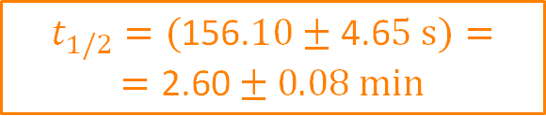
Halbwertszeit von Barium 137 (¹³⁷Ba^{m})
$$t_{1/2}=\text{(}\text{156.}10±\text{4.6}5 s)==\text{2.60}±0.08 min$$
Vergleich mit Literaturwerten:
2.56 (th.) / 2.60 (exp.) min [2]
2.60 min [3]
2.52 min [4]
Sehr gute Übereinstimmung
mit Literaturwerten
[2]: “Use of a GM counter to measure the half-life of Ba-137m generated by using an isotope generator“ (2014), Kweon Dae Cheol et al, Journal of the Korean Physical Society, Volume 65, Issue 4
[3]: “On the Cs-137 Disintegration Scheme“ (1949) Mitchell, A. C. G., and Peacock, C. L., Phys. Rev., 75
[4]: “Half-lives of Barium-137m, Silver-109m and Rhodium-106 measured with Calculable Overall Accuracy“ (1966), Middelboe V., Nature 211, 283–284

Slide 26
Absorption von Gammastrahlen in Medien

Slide 27
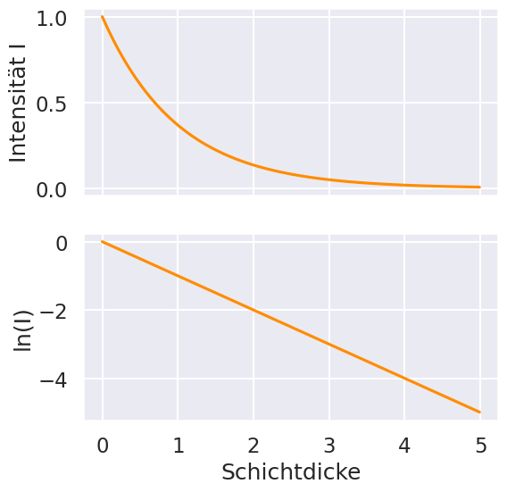
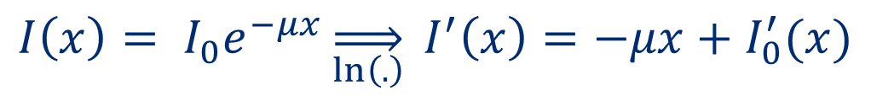

Halbwertsdicke von Pb und Al für γ-Strahlung
Photoeffekt, Compton Effekt, Paarbildung
$$I\left(x\right)= I_{0}e^{−μx}\overset{⇒}{\ln\left(.\right)} I^{′}\left(x\right)=−μx+I_{0}^{′}(x)$$
$$\overset{⇒}{lin. Fit}η=\frac{ln⁡(2)}{μ}$$

Slide 28
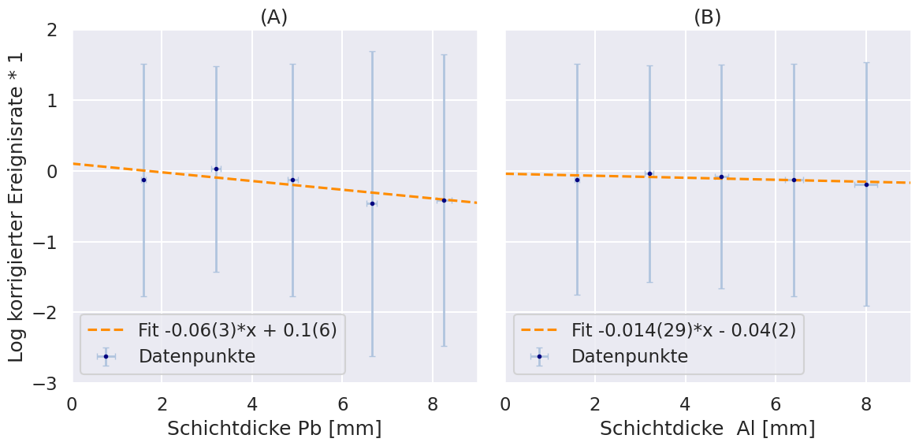

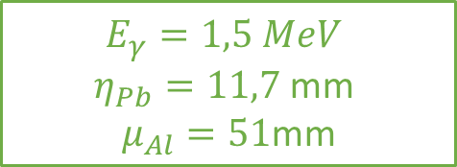
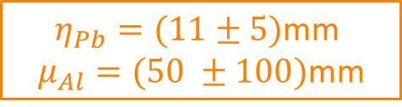
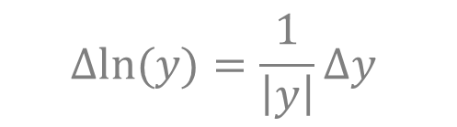

Halbwertsdicke von Pb und Al für γ-Strahlung
Cobalt-60
$μ_{A}$, $μ_{B}$
$$η_{Pb}=(11±5)\text{mm}$$
$$μ_{Al}=(50 ±100)\text{mm}$$
$$E_{γ}=1,5 MeV$$
$$η_{Pb}=11,\text{7 }\text{mm}$$
$$μ_{Al}=51\text{mm}$$
$$∆ln⁡(y)=\frac{1}{\left|y\right|}∆y$$
$$R_{A}^{2}=0.64{ R}_{B}^{2}=0.41$$

